Slide 1



Slide 2

GUIA DE INTERVENCION MHGAP PARA LOS TRASTORNOS MENTALES
CARMEN ELENA PAREDES BURBANO
LIDER SALUD MENTAL

Slide 3

Programa de acción para superar
las brechas en salud mental (mhGAP):
Antecedentes
Según la Organización Mundial de la Salud (OMS), más de 45% de la población mundial vive en un país donde hay menos de 1 psiquiatra por cada 100.000 personas y aún menos neurólogos.
Está claro que depender exclusivamente de los especialistas para prestar servicios a las personas afectadas por trastornos mentales, neurológicos y por consumo de sustancias (MNS) impediría a millones de personas tener acceso a los servicios que necesitan.
Por lo tanto, se creó el Programa de acción para superar las brechas en salud mental (mhGAP) con el objetivo de ampliar la atención para los trastornos MNS.

Slide 4

El desarrollo de ésta guía busca facilitar las intervenciones por parte de los profesionales de atención de salud no especializados.
El programa sostiene que, con la atención adecuada, la asistencia psicosocial y los medicamentos, decenas de millones de personas podrían ser tratas por depresión, psicosis y epilepsia, evitar el suicidio y comenzar a llevar una vida plena, incluso cuando los recursos son escasos.
Su objetivo es aumentar la atención no especializada, para atender las necesidades no satisfechas de las personas con trastornos MNS (Mentales, Neurológicos y por consumo de Sustancias) prioritarios.

Slide 5

Cómo utilizar la GI-mhGAP versión 2.0
La GI-mh GAP 2.0 empieza con el módulo “Atención y prácticas esenciales de salud”
- Prácticas clínicas
- Directrices generales
La GI-mh GAP incluye un esquema principal, que proporciona información sobre las formas más comunes de manifestación de los trastornos mentales.
Los módulos (9 en total)
- Organizados por trastornos prioritarios individuales.
- Son una herramienta para la toma de decisiones y el manejo clínico.
- Color distinto para permitir una fácil diferenciación.
- Hay una introducción que explica el trastorno.
- Describe los pasos clave de la evaluación y del manejo.
Cada uno de los módulos consta de tres secciones:
Evaluación
Manejo
Seguimiento

Slide 6
MODULOS DE LA GUIA mh –GAP Versión 2.0
Atención y prácticas esenciales en salud
Depresión
Psicosis
Epilepsia
Trastornos mentales y conductuales del niño y el adolescente
Demencia
Trastornos por consumo de sustancias psicoactivas
Autolesión – suicidio
Otros procedimientos en la salud mental importantes
DEP
PSI
EPI
MCON
DEM
SUS
SUI
OTR

Slide 7
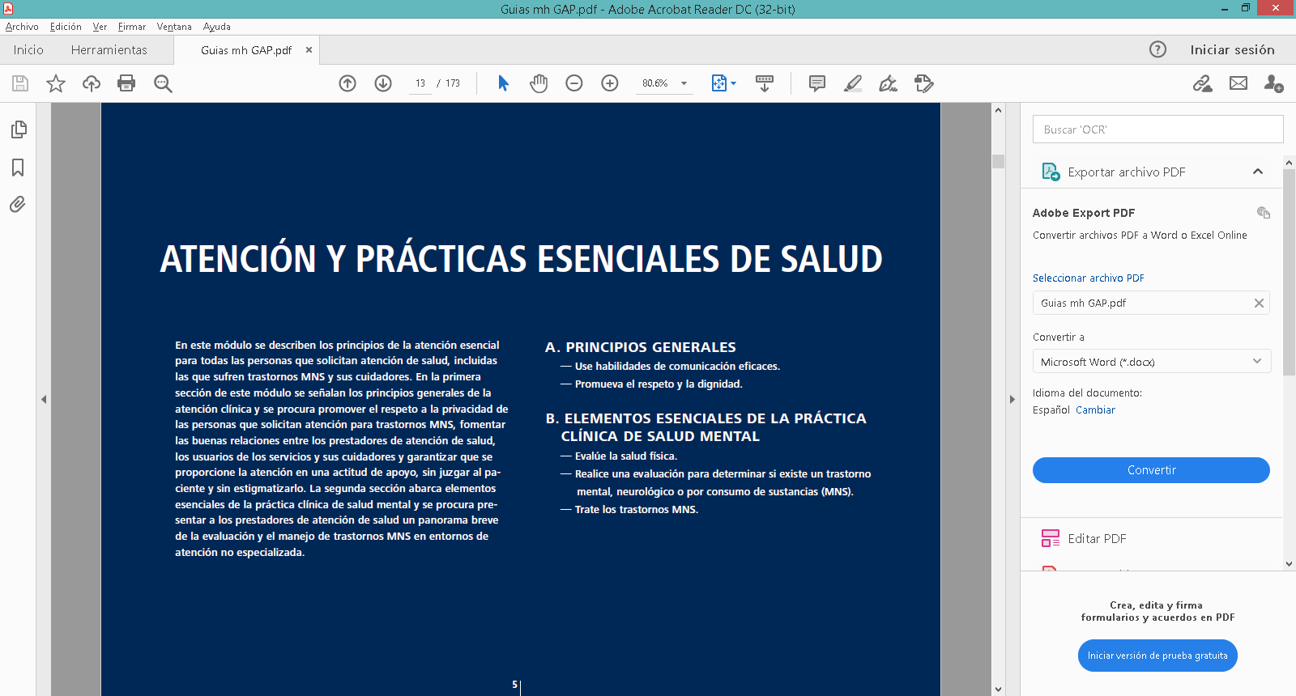

PRINCIPIOS GENERALES
Use habilidades de comunicación eficaces.
Promueva el respeto y la dignidad.
B. ELEMENTOS ESENCIALES DE LA PRÁCTICA CLÍNICA DE SALUD MENTAL
Evalúe la salud física.
Realice una evaluación para determinar si existe un trastorno mental, neurológico o por consumo de sustancias (MNS).
Trate los trastornos MNS.

Slide 8

I. HABILIDADES DE COMUNICACIÓN EFICACES
Crear un ambiente que facilite comunicación abierta
Procurar la atención en un lugar privado.
Mostrar actitud cordial
Mantener el contacto visual y muestre un lenguaje corporal y expresiones faciales que faciliten la confianza.
Explicar sobre la confidencialidad de su historia.
Si los cuidadores están presentes, sugerir que desea hablar con la persona a solas (salvo que se trate de niños pequeños) y obtenga su consentimiento para compartir la información clínica.
Solicitar acompañamiento en caso de personas menores de edad.

Slide 9
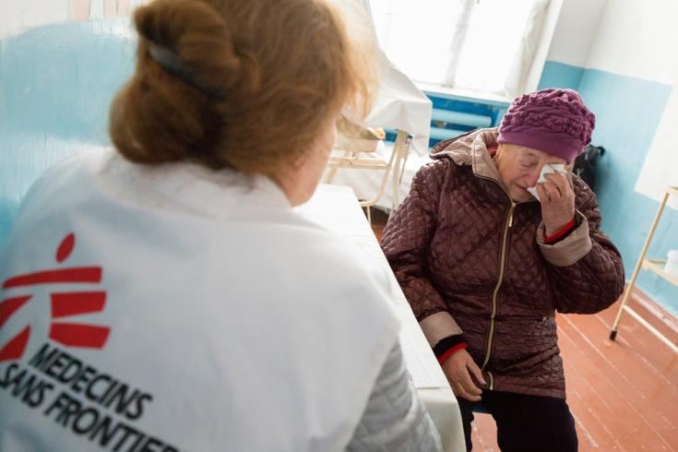
Hacer participar a la persona
Haga participar a la persona (y con su consentimiento, a sus cuidadores y su familia) en todos los aspectos de la evaluación y el manejo tanto como sea posible. Esto incluye a niños, adolescentes y adultos mayores.

Slide 10

Comience por escuchar
Escuche activamente.
Muéstrese comprensivo y sensible.
Permítale a la persona hablar sin interrupción.
Si los antecedentes son poco claros, sea paciente y pida una aclaración.
Con los niños, use un lenguaje que puedan comprender. Por ejemplo, pregunte acerca de sus intereses (juguetes, amigos, la escuela, etc.).
Con los adolescentes, transmita que usted comprende sus sentimientos y su situación.

Slide 11

Sea amistoso y respetuoso en todo momento y no juzgue a la persona
Manténgase tranquilo y paciente.
Use buenas aptitudes verbales de comunicación
Use un lenguaje sencillo, claro y conciso.
Use preguntas de interpretación abierta, sintetice y
esclarezca los comentarios que usted haga.
Permita que la persona haga preguntas acerca de lo que no entiende o le inquieta.
Responda con sensibilidad cuando las personas revelen experiencias difíciles (por ejemplo, acerca de agresión sexual, violencia o lesiones auto infligidas)
Recuerde a la persona que lo que le dicen a usted se mantendrá confidencial.
Reconozca que puede haber sido difícil para la persona revelar la información
Brinde primeros auxilios
psicológicos

Slide 12
II. Promueva el respeto y la dignidad
LO QUE SE DEBE HACER
Tratar a las personas con trastornos MNS con respeto y dignidad.
Proteger la confidencialidad de la historia de estos pacientes.
Garantizar la privacidad en el entorno clínico
Brindar siempre acceso a la información y explicar los riesgos y beneficios del tratamiento propuesto.
Asegurarse de que la persona otorgue su consentimiento ante su tratamiento si está en condiciones de hacerlo.

Slide 13
II. Promueva el respeto y la dignidad
LO QUE NO SE DEBE HACER
Discriminar a las personas con trastornos MNS.
Pasar por alto las prioridades o los deseos de las personas con trastornos MNS.
Tomar decisiones a cerca o en nombre de las personas con trastornos MNS.
Utilizar un lenguaje excesivamente técnico que impida una comprensión clara del diagnostico y su plan de manejo.

Slide 14
B. ELEMENTOS ESENCIALES DE LA PRÁCTICA CLÍNICA DE SALUD MENTAL
Evaluación de la salud física.
Tome notas detalladas de los antecedentes y pregunte acerca de los factores de riesgo.
Realice un examen físico.
Considere un diagnóstico diferencial.
Detecte las comorbilidades.
Inactividad física, alimentación inapropiada, consumo perjudicial de tabaco, alcohol u otras sustancias, comportamientos peligrosos y enfermedades crónicas.
Descarte trastornos físicos y causas subyacentes de las
manifestaciones de MNS.
A menudo una persona puede tener al mismo tiempo más de un trastorno mental, neurológico o por consumo de sustancias. Es importante evaluar y tratar esto cuando ocurre.

Slide 15
Manejo de la salud física
Tratar las comorbilidades existentes simultáneamente con el transtorno MNS.
Derivar a especialistas, de ser necesario.
Instruir al paciente acerca de los factores de riesgo modificables a fin de prevenir las enfermedades y promueva un modo de vida saludable.
Para apoyar la salud física de las personas con trastornos MNS, también es importante tener en cuenta:
Brindar asesoramiento acerca de la importancia de la actividad física y una alimentación saludable.
Instruir a las personas acerca del consumo perjudicial de alcohol.
Promover el abandono del consumo de tabaco y el consumo de sustancias.
Instruir acerca de otros comportamientos peligrosos (por ejemplo, relaciones sexuales sin protección)
Efectuar periódicamente exámenes de salud física y administrar vacunas.
Preparar a las personas para los cambios del desarrollo durante la vida, como la pubertad y la menopausia, y prestarles el apoyo necesario.
Analizar planes para el embarazo y métodos de anticoncepción con las mujeres en edad fecunda.

Slide 16

II. Evaluar presencia de trastorno mental, neurológico o por consumo de sustancias
Primero, se analiza la dolencia que se manifiesta, luego se elabora una historia clínica que incluya preguntas acerca de anteriores problemas mentales, neurológicos o por consumo de sustancias psicoactivas, problemas de salud general, antecedentes familiares de trastornos MNS y antecedentes psicosociales.
Observe a la persona (examen del estado mental), formule un diagnostico diferencial y determine el trastorno MNS.
Como parte de la evaluación, efectúe un examen físico y solicite pruebas básicas de laboratorio según sea necesario. La evaluación se realiza con el consentimiento fundamentado de la persona.

Slide 17
HISTORIA CLÍNICA
Motivo de consulta
Síntoma o razón principal por el que la persona esta solicitando atención. (Pregunte cuando, por que y como comenzó; es importante recopilar tanta información como sea posible acerca de los síntomas del paciente y su situación.)
1.4 ANTECEDENTES PERSONALES
Patológico
Quirúrgicos
Ginecobstétricos
Enfermedad mental
Hábitos de consumo de SPA
Traumáticos
Farmacológicos
Antecedentes de MNS anteriores
Pregunte acerca de problemas similares en el pasado, hospitalizaciones o medicamentos psiquiátricos recetados para trastornos MNS y algún intento anterior de suicidio y consumo de tabaco, alcohol y sustancias psicoactivas
Antecedentes familiares de transtornos MNS
Indagar si algún familiar tuvo síntomas similares o recibió tratamiento para un trastorno mental, neurológico o por consumo de sustancias psicoactivas.

Slide 18
Antecedentes psicosociales
Indagar sobre factores estresantes actuales, métodos para hacerles frente y apoyo social. Evaluar funcionamiento socio-ocupacional actual (como esta funcionando la persona en su hogar, en el trabajo y en sus relaciones).
Obtener información básica sobre como y donde vive la persona, su nivel educativo, sus antecedentes laborales, su estado civil y el numero y las edades de sus hijos, sus ingresos y la estructura y condiciones de vida de la familia.
Cuando se trata de niños y adolescentes, pregunte si tienen un cuidador
y la naturaleza y calidad de la relación entre ellos.

Slide 19
Examen físico
Realice un examen físico específico guiado por la información encontrada durante la evaluación para determinar la presencia de trastornos MNS.
3. EXAMEN MENTAL
Apariencia general, actitud y comportamiento, curso de vida, personalidad de base.
Conciencia, Atención
Orientación
Memoria
Lenguaje
Pensamiento
Sensopercepción
Inteligencia
Juicio de realidad
Conciencia de Enfermedad
Conducta habitual y Conducta Social
Psicomotricidad
Capacidad de Esfuerzo
Estado afectivo
Examen del estado mental
Observe la apariencia y el comportamiento de la persona, su estado de animo y afectivo.

Slide 20
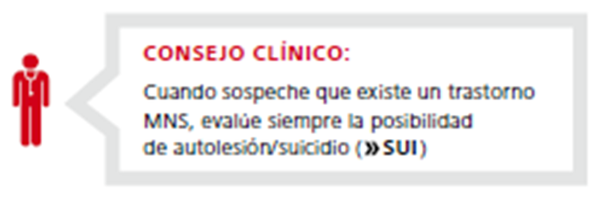
Diagnóstico diferencial
Considere el diagnóstico diferencial y descarte afecciones que se manifiestan con síntomas similares
Pruebas de laboratorio básicas
Solicite pruebas de laboratorio cuando estén indicadas y sean factibles, especialmente para descartar causas físicas.
Determine el trastorno mental, neurológico o por consumo de sustancias
Identifique el trastorno MNS usando el modulo o los módulos apropiados.
Determine si existen síntomas de otros trastornos MNS prioritarios
Siga el algoritmo de manejo y los protocolos de tratamiento apropiados.

Slide 21
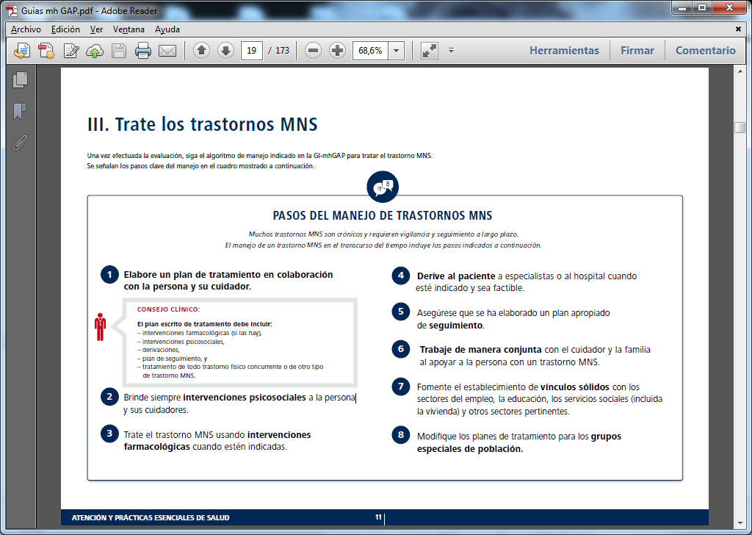


III. Trate los trastornos MNS

Slide 22
Planificación del tratamiento
Examine y determine metas del tratamiento que respeten la voluntad y las preferencias del paciente en cuanto a la atención.
Incluya al cuidador después de obtener el consentimiento de la persona.
Promueva la auto vigilancia de los síntomas y explique cuando se debe solicitar atención con urgencia.

Slide 23
2. Intervenciones psicosociales
A. Psi coeducación
Suministre a la persona información acerca del trastorno
MNS, en especial sobre:
Cual es el trastorno, la evolución y los resultados esperados.
Los tratamientos disponibles para el trastorno y los beneficios esperados y la duración del tratamiento.
La importancia de cumplir el tratamiento, incluido lo que puede hacer la persona (por ejemplo, tomar medicamentos o realizar intervenciones psicológicas pertinentes, como los ejercicios de relajación).
Posibles efectos secundarios (a corto y a largo plazo) de todo medicamento prescrito, que la persona debe vigilar, al igual que sus cuidadores.
La posible participación de asistentes sociales, encargados de los casos, agentes comunitarios de salud u otros miembros de confianza de la comunidad.

Slide 24

B. Reduzca el estrés y fortalezca los apoyos sociales
Aborde los factores psicosociales estresantes actuales: problemas familiares y de relaciones, problemas económicos o vinculados con el empleo, la ocupación, los medios de vida.
Evalué y aborde toda situación de violencia o abuso.
Examine la posibilidad de derivar el caso a una institución de protección.
Identifique los familiares que pueden prestar apoyo y haga que participen tanto como sea posible y apropiado.
Fortalezca los apoyos sociales y su red de apoyo
BRINDE PRIMEROS AUXILIOS PSICOLOGICOS

Slide 25
C. Promueva el funcionamiento adecuado en las actividades diarias
Preste apoyo a la persona para que, en la medida de lo posible, continúe sus actividades sociales, educativas y ocupacionales ordinarias.
Facilite su participación en actividades económicas.
Ofrezca capacitación en habilidades para la vida y en habilidades sociales, de ser necesario.
D. Tratamiento psicológico
Los tratamientos psicológicos son intervenciones que normalmente requieren dedicarles un tiempo considerable y suelen ser suministrados por especialistas capacitados. No obstante, pueden ser realizados eficazmente por trabajadores no especializados, capacitados y supervisados, y mediante la autoayuda guiada.

Slide 26

3. Intervenciones farmacológicas
Siga las directrices sobre psicofarmacología incluidas en cada modulo.
Use intervenciones farmacológicas cuando disponga de ellas y cuando estén indicadas en el algoritmo de manejo y el cuadro proporcionados.
Al seleccionar los medicamentos esenciales apropiados, considere el perfil de efectos secundarios de los medicamentos (a corto y largo plazo), la eficacia del tratamiento anterior, las interacciones medicamentosas o las interacciones entre los medicamentos y la enfermedad.
Instruya a la persona acerca de los riesgos y los beneficios del tratamiento, los posibles efectos secundarios, la duración del tratamiento y la importancia de observarlo rigurosamente.
Consulte a un especialista según sea necesario.

Slide 27
4. Derivación a un especialista u hospital de ser necesario
Manténgase alerta para detectar situaciones que puedan requerir la derivación a un especialista o a un hospital, por ejemplo, la ausencia de respuesta al tratamiento, efectos secundarios graves de intervenciones farmacológicas, y el riesgo de autolesión o suicidio.
5. Seguimiento
Organice una visita del paciente al consultorio para el seguimiento después de la evaluación inicial.
Después de cada visita, programe una cita para el seguimiento e insista en la importancia de la atención. Haga la cita para un momento que sea mutuamente conveniente.
Programe visitas de seguimiento inicial con mayor frecuencia hasta que los síntomas empiecen a responder al tratamiento. Una vez que los síntomas comiencen a mejorar, programe citas menos frecuentes pero periódicas.

Slide 28
6. Enlaces con otros sectores
Para garantizar una atención integral y basada en la evaluación inicial, vincule a la persona con servicios de empleo y de educación, y con servicios sociales (incluidos los concernientes a la vivienda) y otros sectores pertinentes.
SALUD
JUSTICIA
PROTECCION

Slide 29
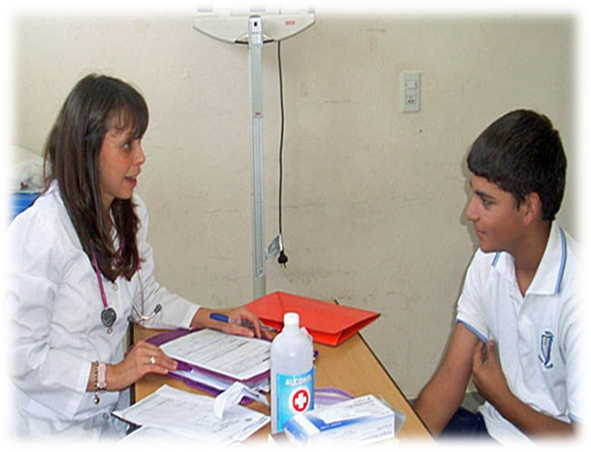
7. Grupos de población especiales
NIÑOS Y ADOLESCENTES
Investigue una posible exposición a factores adversos, como la violencia y el descuido, que puedan afectar la salud mental y el bienestar.
Trate a los adolescentes que pudieran venir solos para conseguir ayuda, aunque no estén acompañados por padres o tutores. Obtenga el consentimiento fundamentado del adolescente.
Brinde oportunidades al niño o al adolescente para que expresen sus inquietudes en privado.
Adapte su lenguaje al nivel de comprensión del niño o el adolescente.
Indague acerca de los recursos disponibles dentro de la familia, la escuela y la comunidad.

Slide 30
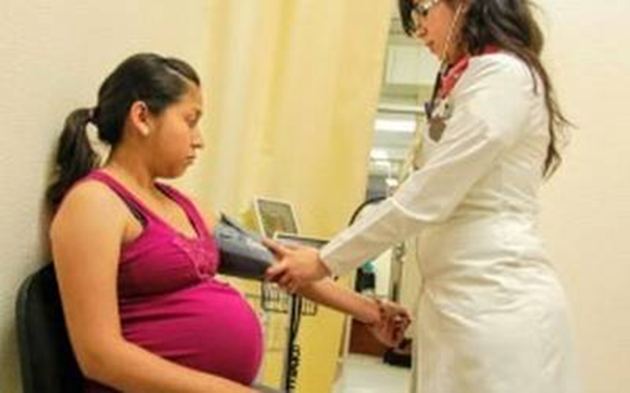
MUJERES DURANTE EL EMBARAZO O LA LACTANCIA
Sirva de enlace con el especialista en salud materna para organizar la atención.
Considere la consulta con un especialista en salud mental, si lo hay.
Obre con cautela con las intervenciones farmacológicas; verifique la toxicidad para el feto y el traspaso de fármacos a la leche materna. Consulte a un especialista según sea necesario.

Slide 31

ADULTOS MAYORES
Aborde los factores psicosociales estresantes que son particularmente pertinentes para la persona, respetando su necesidad de autonomía.
Determine y trate los problemas de salud física concurrentes y aborde los déficits sensoriales (como la disminución de la agudeza visual o la audición deficiente) con dispositivos apropiados (por ejemplo, una lupa, audífonos).
Use dosis inferiores de los medicamentos.
Prevea un mayor riesgo de interacciones medicamentosas.
Aborde las necesidades de los cuidadores

Slide 32


